Slide 1
فصل 6
شاخه و حد
Branch and Bound

Slide 2
راهبرد شاخه و حد
همانند روش عقبگرد، برای حل مسئله از درخت فضای حالت استفاده می شود.
تفاوت با روش عقبگرد در این است که به یک پیمایش خاصی از درخت محدود نمی کند.
فقط برای مسائل بهینه سازی استفاده می شود.
در هر گره، عددی (حدی) را محاسبه می کند تا تعیین شود که آیا آن گره امیدبخش هست یا خیر.
اگر آن حد بهتر از مقدار بهترین حلی که تاکنون یافته شده باشد گره امیدبخش است.

Slide 3
راهبرد شاخه و حد
الگوریتم عقبگرد برای مسئله کوله پشتی صفر و یک، در واقع یک الگوریتم شاخه و حد است.
در آن الگوریتم، اگر مقدار حد بزرگتر از مقدار فعلی maxprofit باشد، تابع امیدبخش، مقدار false را برمی گرداند.
الگوریتم عقبگرد، مزیت واقعی استفاده از روش شاخه و حد را دربرندارد.
علاوه بر استفاده از حدی برای تعیین این که آیا گرهی امیدبخش هست یا خیر، می توان حدود گره های امیدبخش را مقایسه کرد و فرزندان گرهی با بهترین حد را ملاقات نمود.
به این ترتیب، غالباً می توان سریعتر از آنکه گره ها را در یک ترتیب از پیش تعیین شده (نظیر جستجوی عمقی) ملاحظه کرد، به حل بهینه دست پیدا کرد.
این روش را بهترین جستجو با هرس کردن شاخه و حد می گویند.

Slide 4
راهبرد شاخه و حد
جستجوی عرضی:
1
2
3
4
5
6
7
8
9
10
11
12
13
14
15
16

Slide 5
جستجوی عرضی با هرس کردن شاخه و حد
Void breadth_first_tree_search (tree T)
{
queue_of_node Q;
node u, v;
intialize(Q);
v = root of T;
visit v;
enqueue(Q, v)
while (! empty(Q)) {
dequeue(Q, v);
for (each child u of v) {
visit u;
enqueue(Q, u)
}
}
}
برای پیاده سازی از یک صف استفاده می شود.
initialize Q to be empty

Slide 6
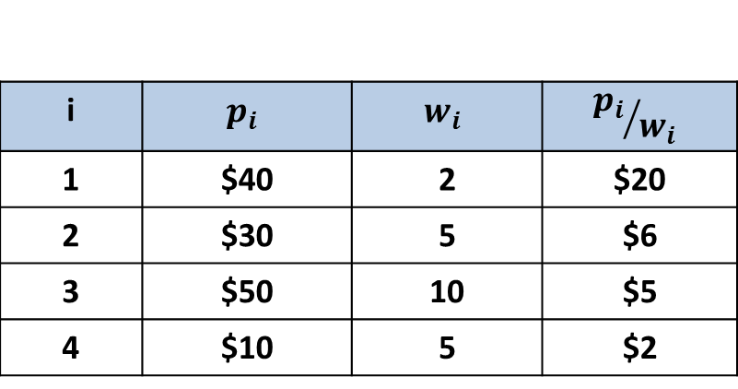
جستجوی عرضی با هرس کردن شاخه و حد
مثال:
$${p_{i}}/{w_{i}}$$ | $$w_{i}$$ | $$p_{i}$$ | i
$20 | 2 | $40 | 1
$6 | 5 | $30 | 2
$5 | 10 | $50 | 3
$2 | 5 | $10 | 4
totweight = weight + $\sum_{j=i+1}^{k−1}{w_{j}}$
bound = $\left(\text{profit}\text{ + }\sum_{j=i+1}^{k−1}{p_{j}}\right)$ + (W - totweight) x $\frac{p_{k}}{w_{k}}$

Slide 7
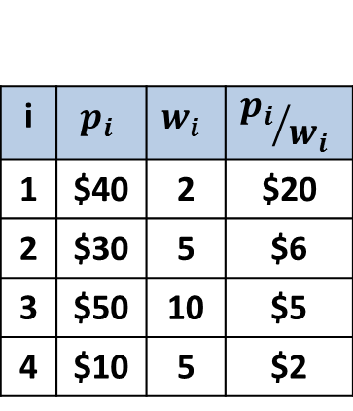
$${p_{i}}/{w_{i}}$$ | $$w_{i}$$ | $$p_{i}$$ | i
$20 | 2 | $40 | 1
$6 | 5 | $30 | 2
$5 | 10 | $50 | 3
$2 | 5 | $10 | 4
$0
0
$115
جستجوی عرضی با هرس کردن شاخه و حد
(0,0)
$40
2
$115
$0
0
$82
$${item}_{1}$$
(1,1)
(1,2)
$70
7
$115
$40
2
$98
$30
5
$82
$0
0
$60
$${item}_{2}$$
(2,1)
(2,2)
(2,3)
(2,4)
W = 16
Maxprofit = $0
W = 16
Maxprofit = $40
W = 16
Maxprofit = $70
W = 16
Maxprofit = $90
X
(3,1)
(3,2)
(3,3)
(3,4)
(3,5)
(3,6)
$120
17
$0
$70
7
$80
$90
12
$98
$90
12
$98
$40
2
$50
$80
15
$82
$30
5
$40
$${item}_{3}$$
X
X
X
X
(4,1)
(4,2)
(4,3)
(4,4)
$80
12
$80
$70
7
$70
$100
17
$0
$90
12
$90
Q
$${item}_{4}$$
X
X
X
X
1,1
1,2
2,1
2,2
2,3
2,4
3,1
3,2
3,3
3,4
3,5
3,6
4,1
4,2
4,3
4,4

Slide 8
جستجوی عرضی با هرس کردن شاخه و حد
Void breadth_first_branch_and_bound (tree T)
{
queue_of_node Q;
node u, v;
intialize(Q);
v = root of T;
enqueue(Q, v);
best = value(v);
while (! empty(Q)) {
dequeue(Q, v);
for (each child u of v) {
if (value(u) is better than best)
best = value(u);
if (bound(u) is better than best)
enqueue(Q, u);
}
}
}
initialize Q to be empty
visit root
visit each child

Slide 9
بهترین جستجو با هرس کردن شاخه و حد
بطورکلی روش جستجوی عرضی مزیتی بر جستجوی عمیقی (عقبگرد) ندارد.
می توان با جستجو را با استفاده از حد خود بهبود بخشید تا علاوه بر تعیین امید بخش بودن یک گره، کار دیگری هم انجام دهد.
پس از ملاقات فرزندان یک گره مفروض، می توان به همه گره های امیدبخش و گسترش نیافته بپردازیم و آن را که بهترین حد را داراست گسترش دهیم.
به این ترتیب نسبت به حالتی که صرفاً کورکورانه در یک ترتیب از پیش تعیین شده جلو می رفتیم، سریعتر به حل بهینه می رسیم.

Slide 10
$${p_{i}}/{w_{i}}$$ | $$w_{i}$$ | $$p_{i}$$ | i
$20 | 2 | $40 | 1
$6 | 5 | $30 | 2
$5 | 10 | $50 | 3
$2 | 5 | $10 | 4
$0
0
$115
(0,0)
$40
2
$115
$0
0
$82
$${item}_{1}$$
(1,1)
(1,2)
$70
7
$115
$40
2
$98
$${item}_{2}$$
(2,1)
(2,2)
W = 16
Maxprofit = $0
W = 16
Maxprofit = $70
W = 16
Maxprofit = $90
W = 16
Maxprofit = $40
(3,1)
(3,2)
(3,3)
(3,4)
$120
17
$0
$70
7
$80
$90
12
$98
$90
12
$98
$40
2
$50
$${item}_{3}$$
(4,3)
(4,4)
در انتخاب گره بعدی،
گرهی انتخاب می شود که بیشترین حد را دارد.
$100
17
$0
$90
12
$90
چون حد هیچکدام از گره های باقی مانده بیشتر از maxprofit تا این لحظه نیست پس الگوریتم پایان می یابد.
Q
$${item}_{4}$$
1,1
1,2
2,1
2,2
3,1
3,2
3,3
3,4
4,3
4,4

Slide 11
بهترین جستجو با هرس کردن شاخه و حد
Void best_first_branch_and_bound (state_space_tree T, number& best)
{
queue_of_node Q;
node u, v;
intialize(Q);
v = root of T;
best = value(v);
insert(Q, v);
while (! empty(Q)) {
remove(Q, v);
if (bound(v) is better than best)
for (each child u of v) {
if (value(u) is better than best)
best = value(u);
if (bound(u) is better than best)
insert(Q, u);
}
}
}

